Slide 1
Анализ взаимодействия пользователей с карточками Яндекс.Дзен

Slide 2
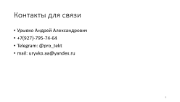
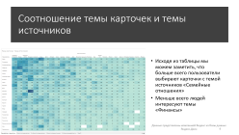
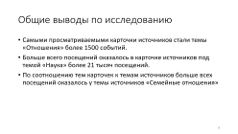
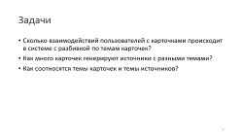
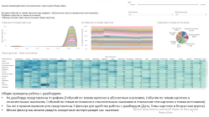
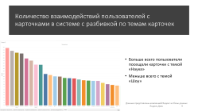
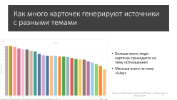
Оглавление

Slide 3
Задачи
Сколько взаимодействий пользователей с карточками происходит в системе с разбивкой по темам карточек?
Как много карточек генерируют источники с разными темами?
Как соотносятся темы карточек и темы источников?

Slide 4
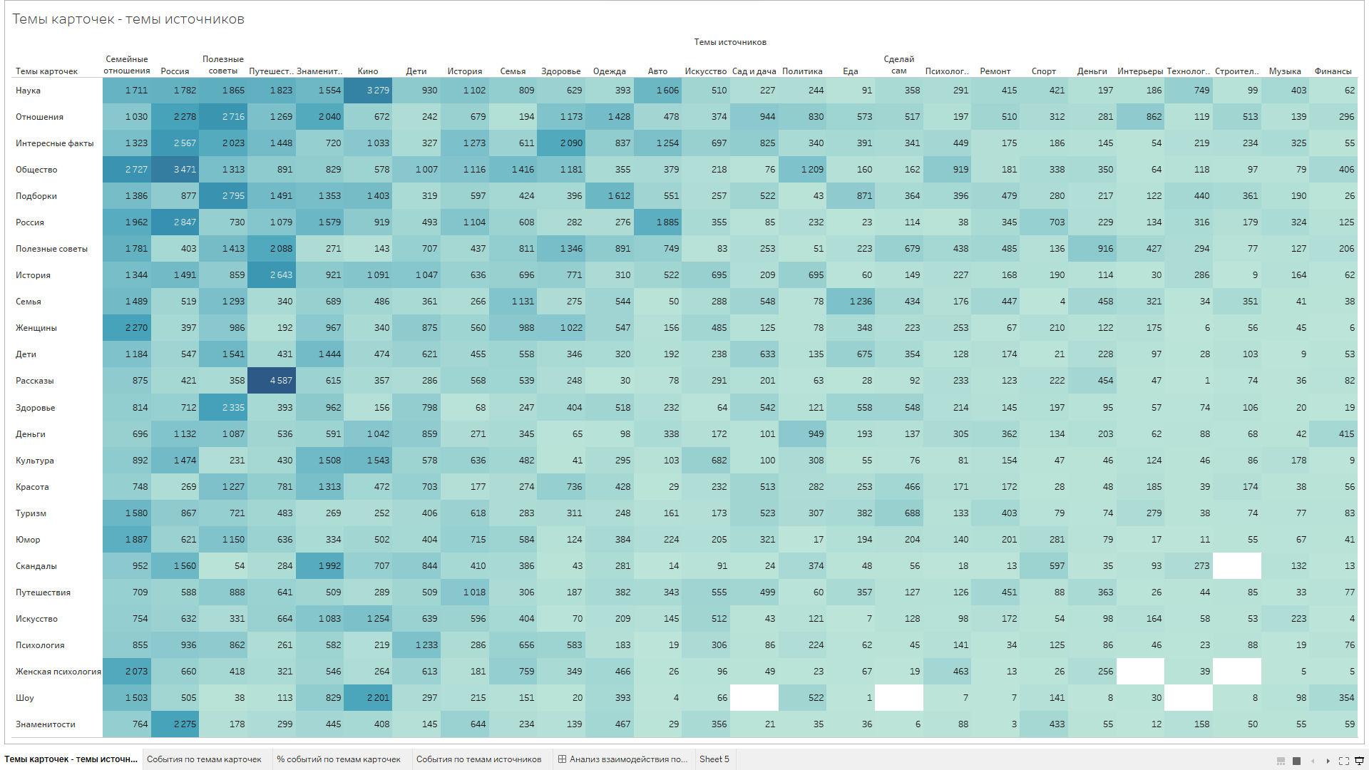
Соотношение темы карточек и темы источников
Исходя из таблицы мы можем заметить, что больше всего пользователи выбирают карточки с темой источников «Семейные отношения»
Меньше всего людей интересуют темы «Финансы»

Slide 5
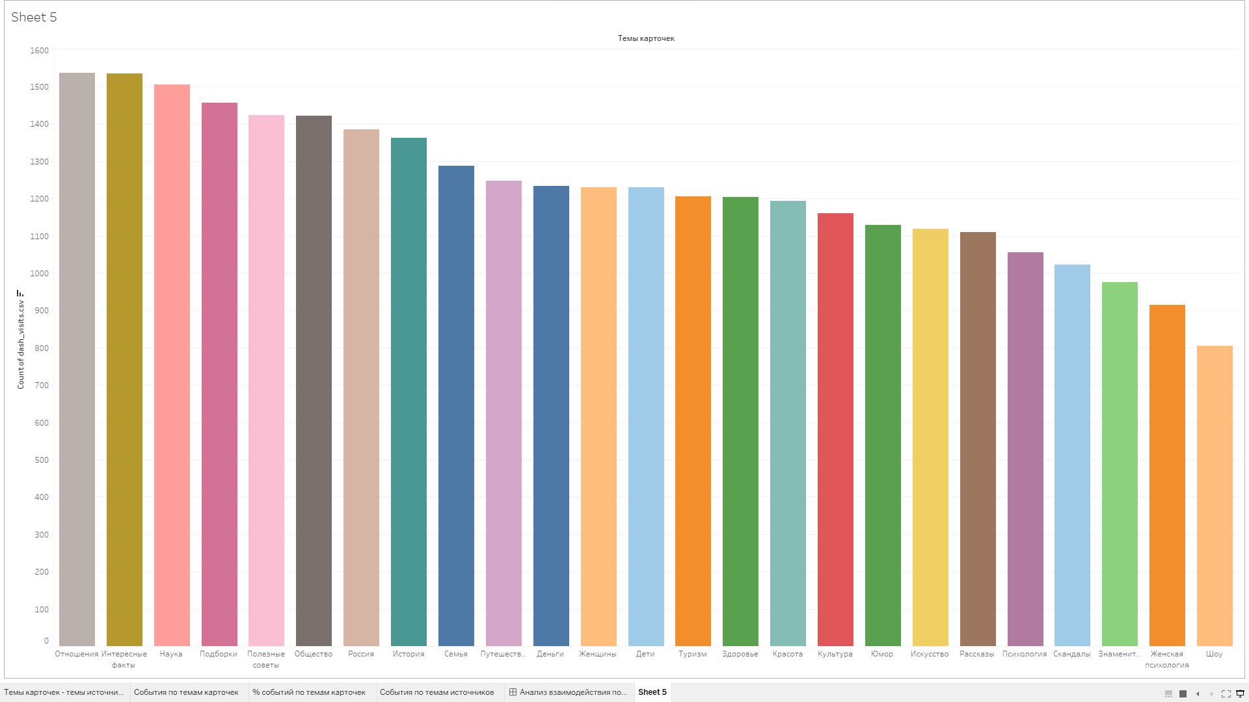
Как много карточек генерируют источники с разными темами
Больше всего люди карточек приходится на тему «Отношения»
Меньше всего на тему «Шоу»

Slide 6
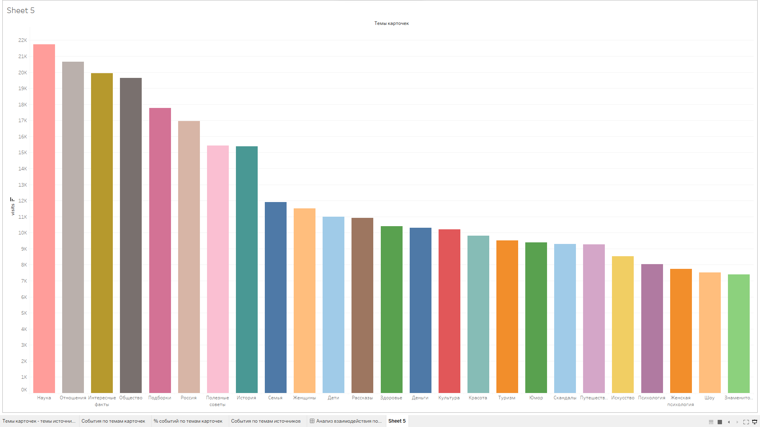
Количество взаимодействий пользователей с карточками в системе с разбивкой по темам карточек
Больше всего пользователи посещали карточки с темой «Наука»
Меньше всего с темой «Шоу»

Slide 7
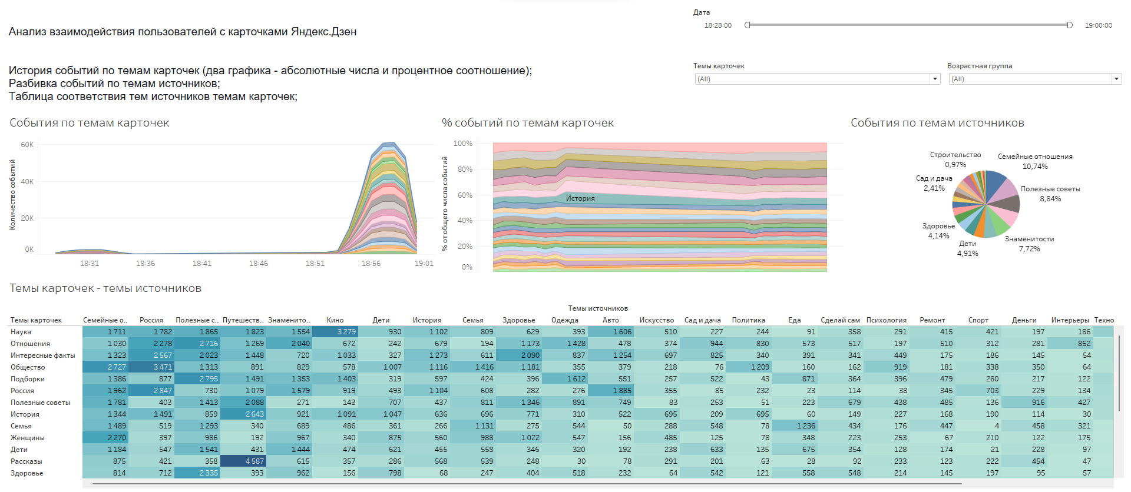
Общие принципы работы с дашбордом:
На дашборде представлены 4 графика (Событий по темам карточек в абсолютных значениях, События по темам карточек в относительных значениях, Событий по темам источников в относительных значениях и отношение тем карточек к темам источников)
Так же в правом верхнем угла представлены 3 фильтра для удобства работы с дашбордом (Дата, Темы карточек и Возрастная группа)
Меняя фильтр мы можем увидеть конкретные интересующие нас значения

Slide 8
Общие выводы по исследованию
Самыми просматриваемыми карточки источников стали темы «Отношения» более 1500 событий.
Больше всего посещений оказалось в карточке источников под темой «Наука» более 21 тысяч посещений.
По соотношению тем карточек к темам источников больше всех посещений оказалось у темы источников «Семейные отношения»

Slide 9
Контакты для связи
Урывко Андрей Александрович
+7(927)-795-74-64
Telegram: @pro_tekt
mail: uryvko.aa@yandex.ru

